Slide 1
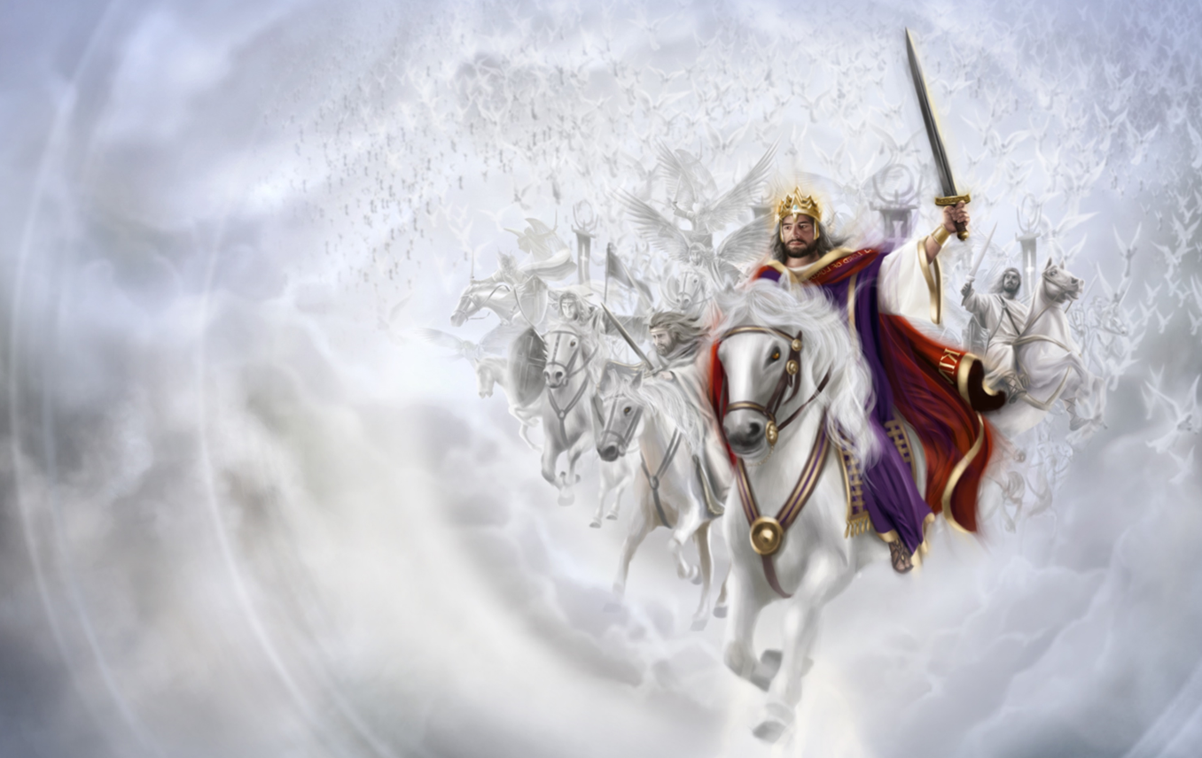
СЕГА ЩЕ СТАНА
Урок 6 за 10 февруари 2024 г

Slide 2
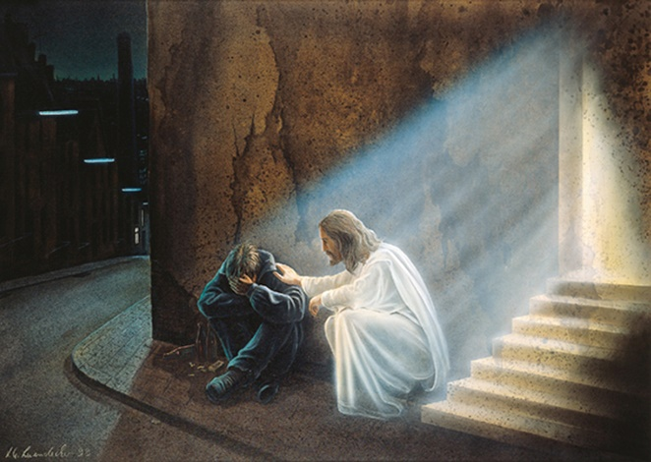
„Поради насилствуването над сиромасите, поради въздишките на нуждаещите се, Сега ще стана, казва Господ; Ще туря в безопасност онзи когото презират.“
(Псалм 12:5)

Slide 3
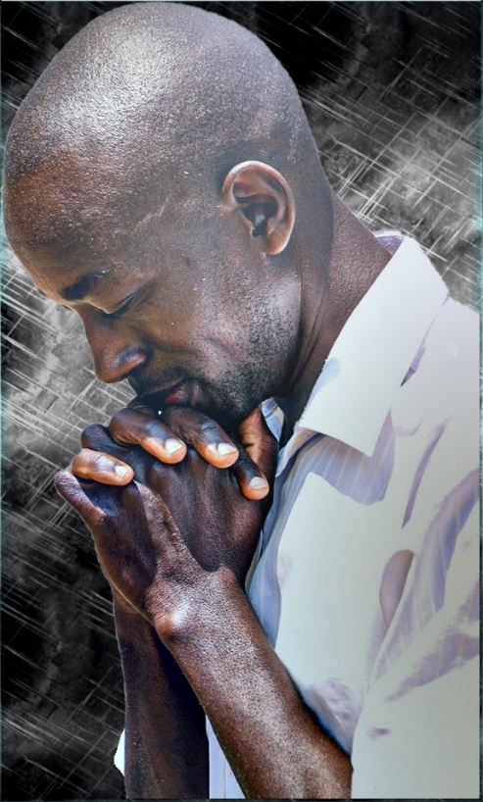
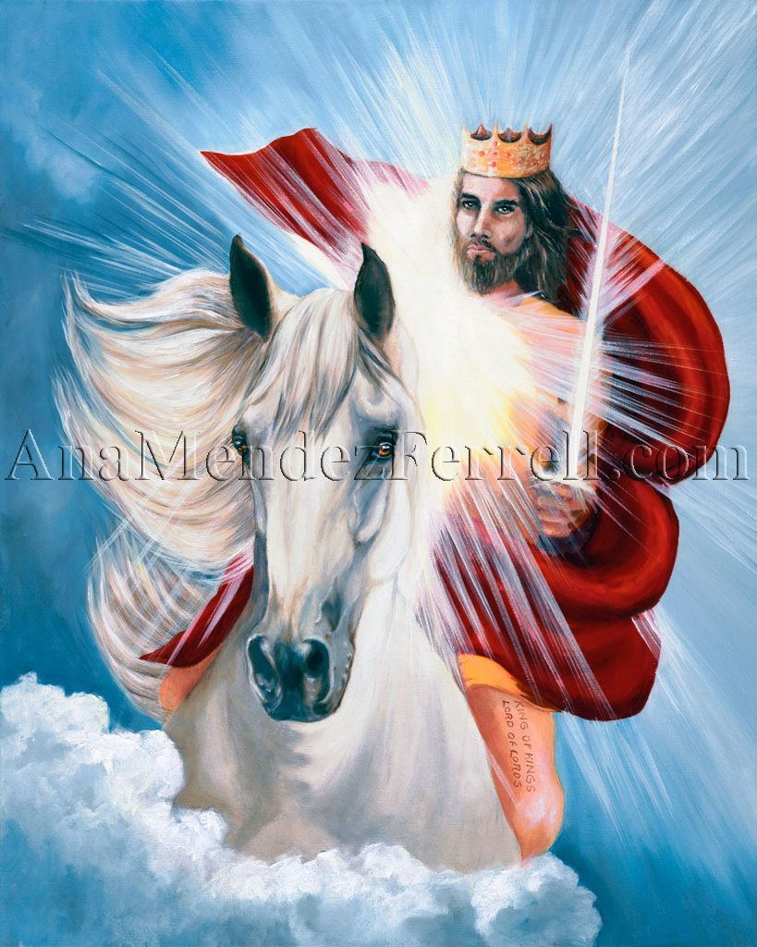
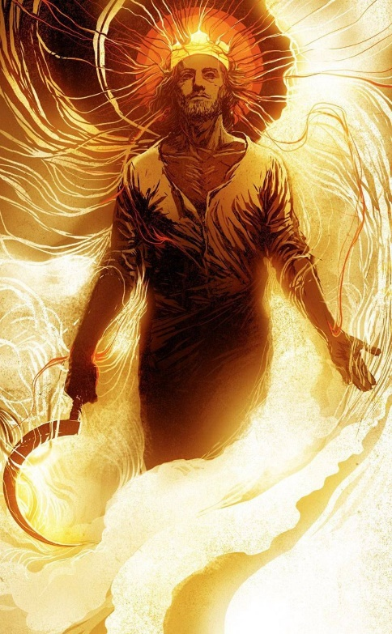
Когато трудностите или несправедливостта заобикалят псалмиста, той извиква: „Стани, Йехова“ (Пс. 3:7; 7:6; 9:19; 10:12; 17:13; 35:2; 44:26; 74: 22; 82:8; 132:8).
Поради въздишките на нуждаещите се, Сега ще стана, казва Господ;, (Пс. 12:5); и да съди и спасява „кротките на земята“ (Пс. 76:9).
Бог също има определен краен срок да се издигне от мястото си в Светилището, за да изпълни гнева Си – Неговото „удивително дело“ (Ис. 28:21) – и да се смили над Своя народ (Пс. 102:13).
Воинът (Псалм 18).
Справедливост:
Божествена справедливост (Пс. 41).
Човешко правосъдие (Псалм 82).
Съдебния процес:
Божествен гняв.
Светилището (Псалм 99).

Slide 4
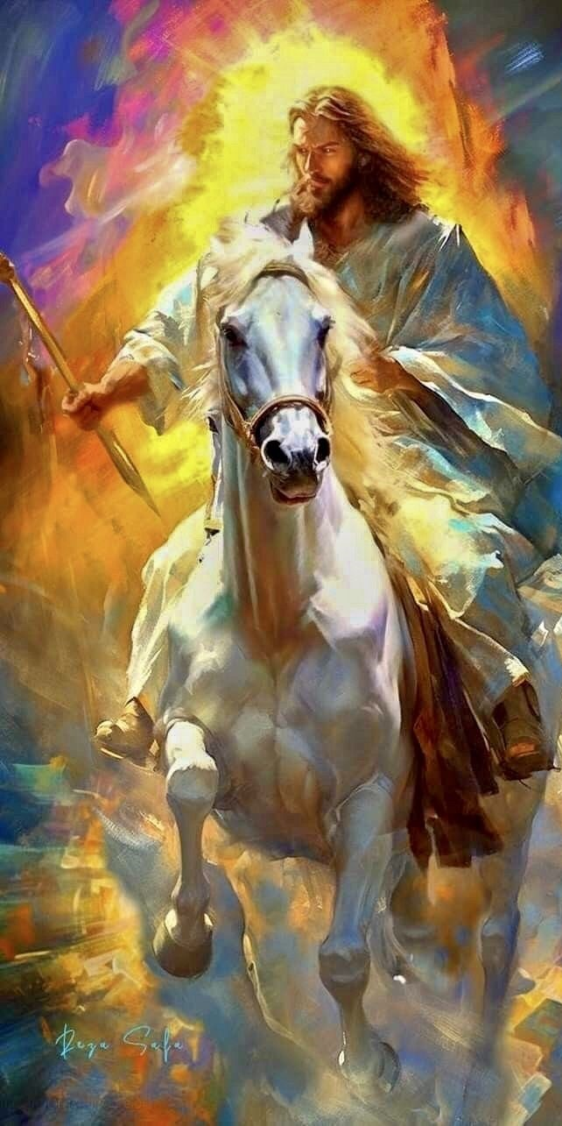
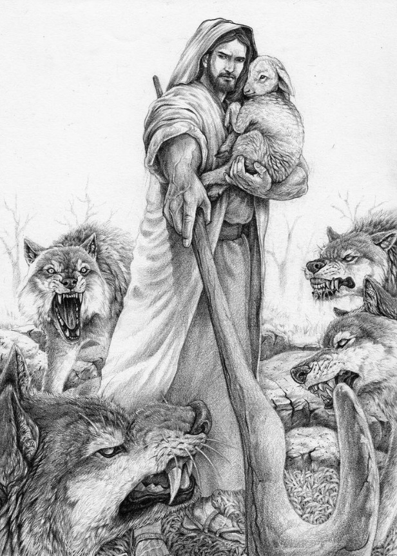
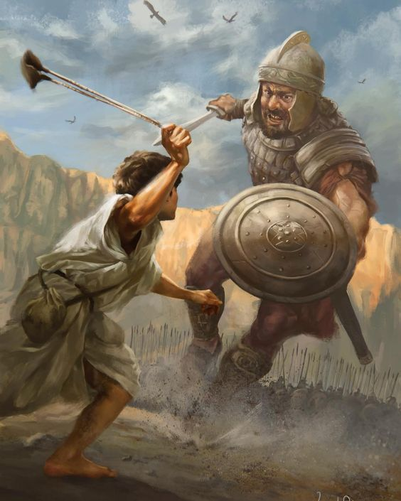
ВОИНЪТ
„Избави ме от силния ми неприятел, От ония, които ме мразеха; Защото бяха по-силни от мене.“ (Псалм 18:17)
Има ли Бог силата да ни защити? Разбира се (Пс. 18:2).
Можем да видим Бог да се проявява като воин, яздещ на кон; карайки земята да трепери и издига дим и огън след себе си; парализира врага с мощния си глас; използвайки природните сили като свои стрели; и по този начин освобождава онези, които викат към Него (Пс. 18:7-18).
Въпреки че беше воин, свикнал да се бие, Давид никога не се доверяваше на собствената си сила, интелекта си или умението си да борави с оръжия. Той дължеше всичките си победи на Бога, който винаги се бори за него (Пс. 18:47-48).
Чистата решителност и мащабът на Божието действие трябва да разсее всяко съмнение относно Неговата всеобхватна грижа и състрадание към страдащите или относно способността Му да победи злото. Просто трябва да изчакаме да го направи.

Slide 5
СПРАВЕДЛИВОСТ

Slide 6
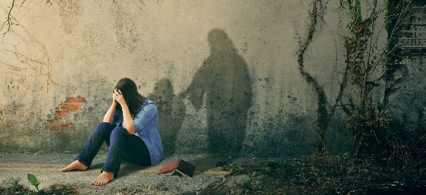
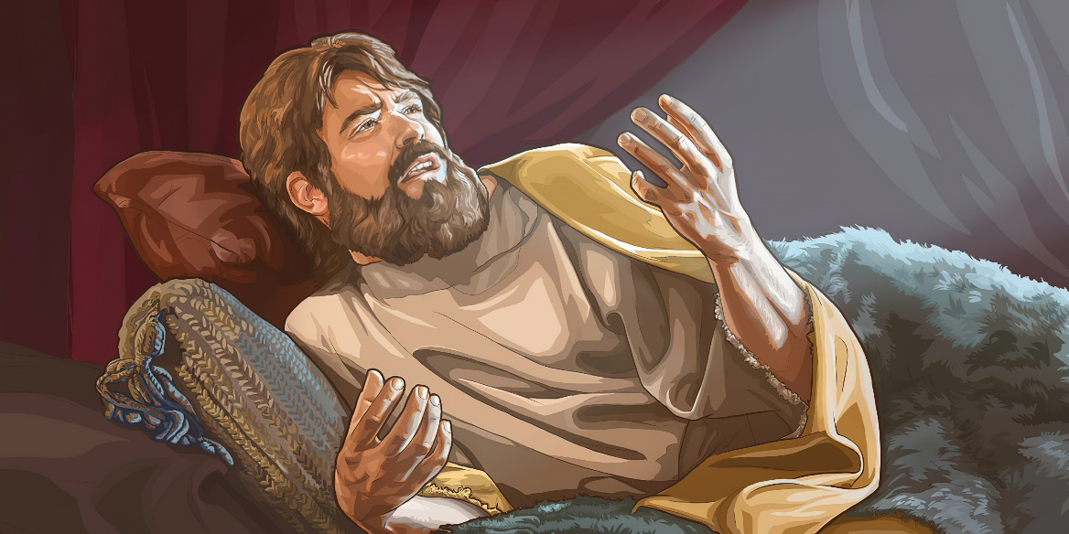
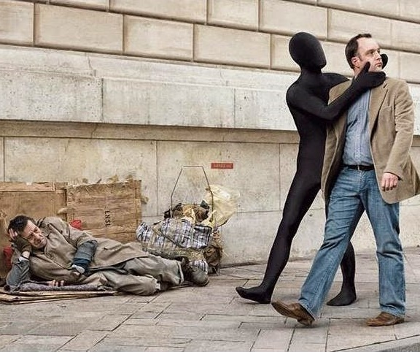
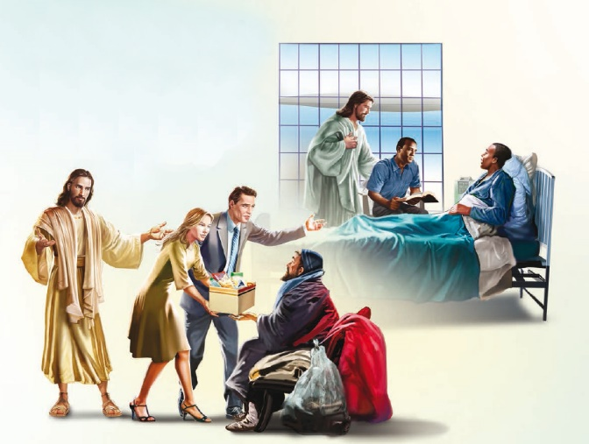
БОЖЕСТВЕНА СПРАВЕДЛИВОСТ
„Поради насилствуването над сиромасите, поради въздишките на нуждаещите се, Сега ще стана, казва Господ; Ще туря в безопасност онзи когото презират.” (Псалм 12:5)
Библията много ясно показва, че Бог не толерира несправедливостта. Ако нуждаещите се или угнетените извикат към Бог, Той се надига, за да им въздаде справедливост (Пс. 12:5).
Когато се почувства уязвим и болен и собствените му приятели тайно пожелаха смъртта му, Давид извика към Бог (Пс. 41:7-9). Признавайки собственото си недостойнство, той остави случая си в милостивите ръце на Бога, уверен, че Той ще го чуе (Пс. 41:4, 11-13).
Божието отношение към нуждаещите се ни призовава да се чувстваме по същия начин, тоест да се грижим за тях. Господ възнаграждава тези, които имат това отношение (Пс. 41:1-3).
Трябва да се надигнем срещу потисничеството, не разчитайки на нашата мъдрост или способности, а на мъдростта и силата на Бог. Само Той може да действа справедливо. Бог ще осъди всяко малтретиране, както и небрежност в подпомагането на потиснатите (Мат. 25:31-46).

Slide 7
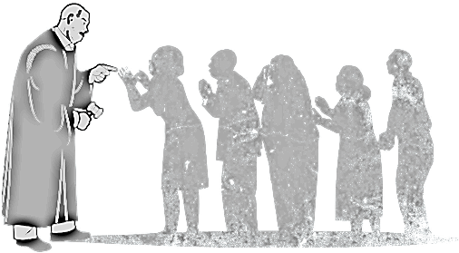
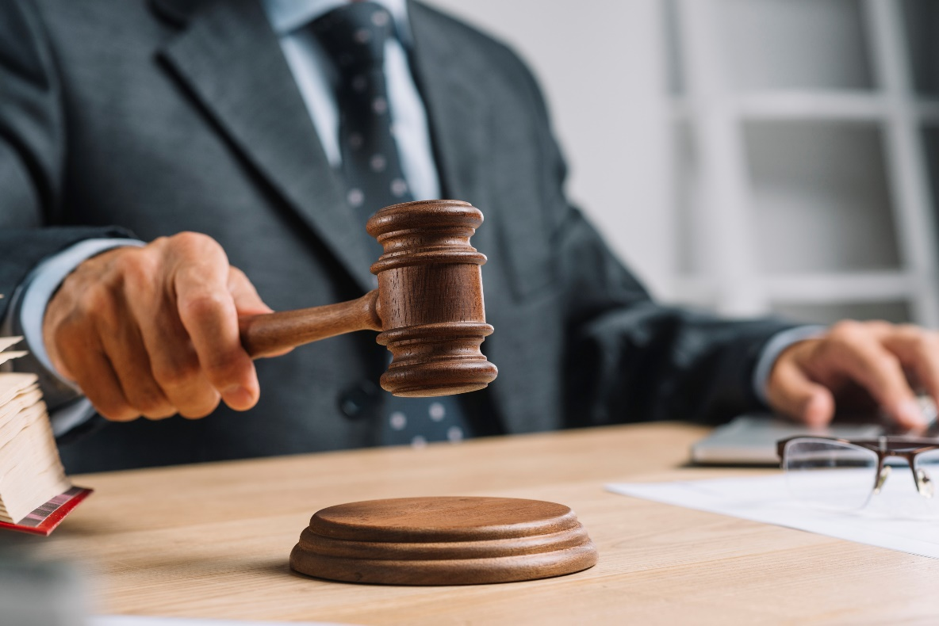
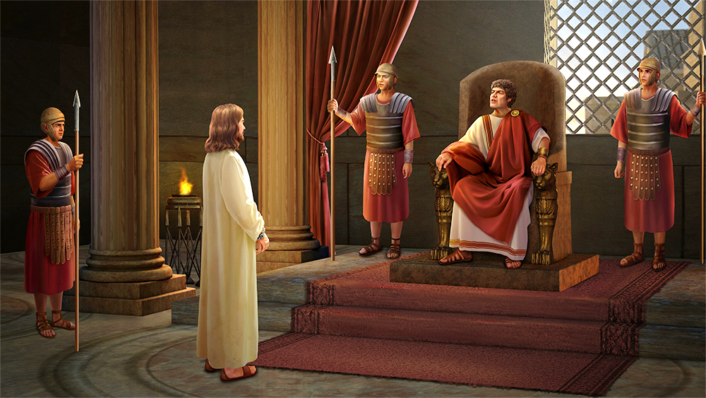
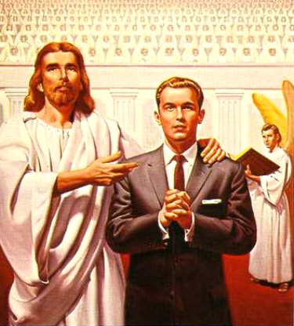
Човешко правосъдие
„Съдете справедливо сиромаха и сирачето; Отдавайте правото на оскърбения и бедния.“ (Псалм 82:3)
Бог дава способността на водачите на народа да съдят, като царят е главният съдия на Израел (Пс. 72:1-2). Но Бог е Този, Който е върховния съдия, съди „боговете“ (Пс. 82:1).
Тази способност надхвърля Божия народ. Всеки, който има способността да съди, прави това чрез божествен авторитет, дори и да не го признава (Йоан 19:10-11; Римляни 13:1).
Властта, която получават, ги прави отговорни пред Бог за начина, по който раздават правосъдие (Пс. 82:2).
Бог посочва начина, по който човешкият съдия трябва да съди (Пс. 82:3-4). Ако го правят правилно, те се смятат за „синове на Всемогъщия“ (Пс. 82:6). В противен случай самите те ще паднат под божествено осъждение (Пс. 82:7-8).

Slide 8
СЪДЕБНИЯ ПРОЦЕС

Slide 9
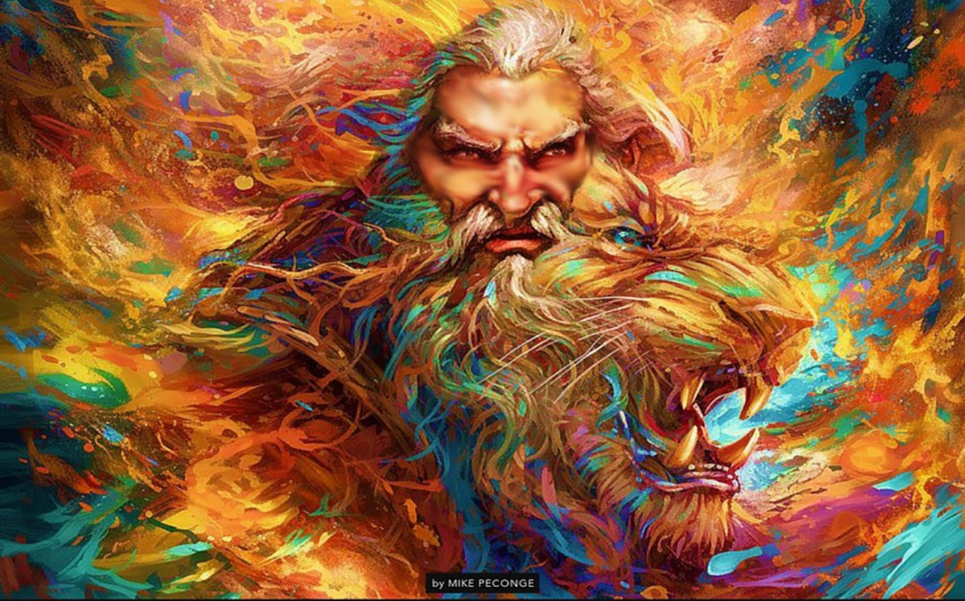
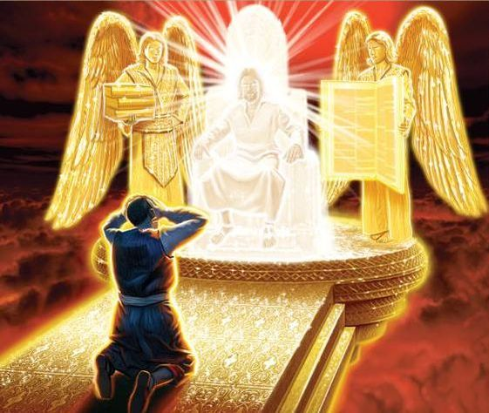
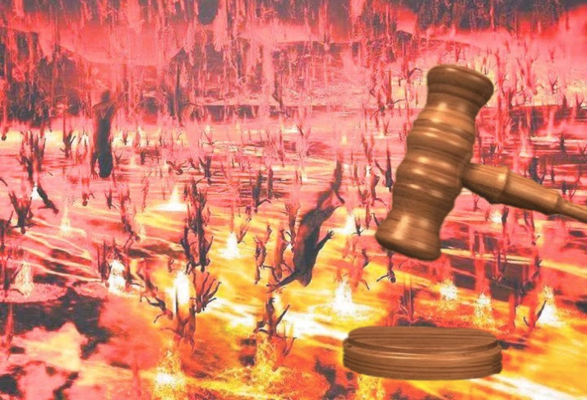
БОЖЕСТВЕНИЯТ ГНЯВ
„Излей на тях негодуванието Си; И пламъкът на гнева Ти нека ги постигне.“ (Псалм 69:24)
Как можем да хармонизираме думите от Псалм 137:9 – „Блазе на онзи, който хване и разбие о камък Малките ти деца!” – с искането на Исус да обичаме дори враговете си?
Псалмите, които молят Бог да отмъсти и да излее гнева си върху хората, са груби и смущаващи. Особено когато имаме предвид собствения си гняв и собствения си начин да си отмъстим.
Псалмистът обаче никога не възнамерява да си отмъщава. Оставете тези действия на Бог, защото само Бог може да извърши истинска справедливост и да даде на хората заслуженото заплащане за техните действия.
Вдъхновението остави тези думи, за да видим ясно, че доброто и злото не могат да се приемат с лека ръка. Злото има своите последствия, а Божият гняв се проявява като единствено средство за неговото изкореняване.

Slide 10
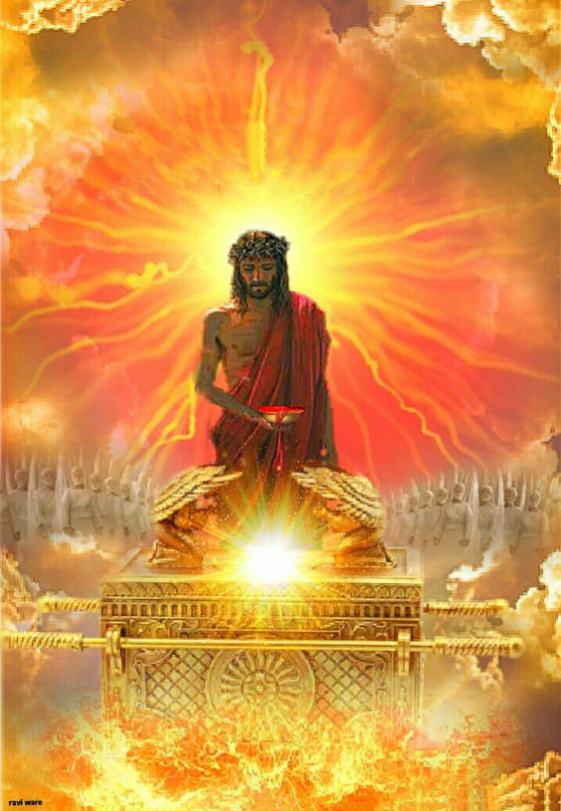
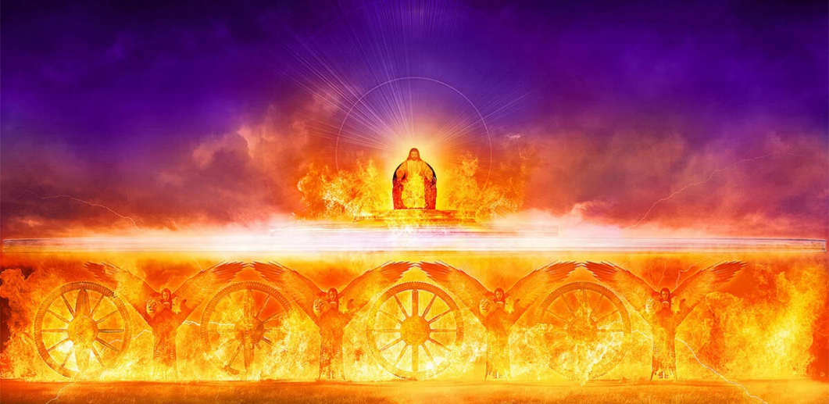
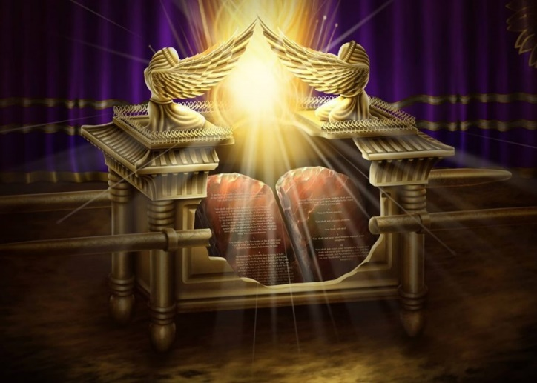
СВЕТИЛИЩЕТО
„До като влязох в Божието светилище И размишлявах върху сетнината им.” (Псалм 73:17)
Небесното светилище е тясно свързано със Съда. В Светая Светих, където Господ царува „обитава между херувимите” (Пс. 99:1), делото на съда е извършено (Дан. 7:9-10).
Това е мястото, където се случва опрощението на греховете и възстановяването на справедливостта. Това предполага както опрощаването на онези, които се придържат към Спасителя, така и осъждането на онези, които Го отхвърлят (Пс. 1:5-6).
Както ясно е символизирано в ковчега на свидетелството, Съдът се основава на изпълнението или нарушаването на Божия закон, десетте заповеди.
Сигурни в божествената прошка, Божиите служители копнеят за часа на Страшния съд и викат за неговото настъпване, така че справедливостта най-после да бъде изпълнена (Пс. 7:6-8; 9:19; 67:4; 99:4; 135:14).

Slide 11
„Както дъгата в облака се формира от съюза на слънчевата светлина и дъжда, така и дъгата, опасваща трона, представлява комбинираната сила на милостта и справедливостта. Не само справедливостта трябва да се поддържа; защото това би засенчило славата на дъгата на обещанието над трона; хората можеха да видят само наказанието на закона. Ако нямаше справедливост, нямаше наказание, нямаше да има стабилност на Божието правителство. Това е смесването на съд и милост, което прави спасението пълно.”
Е. Г. Уайт (Мараната: Господ идва, 14 ноември – англ. изд.)

